Slide 1
Fundamentos de la Ingeniería de Sistemas Basada en modelos para la gestion del ciclo de vida
Plataformas de testeo y validación
Máster en Sistemas Inteligentes de Energía

Slide 2
Contenidos
Introducción.
Modelo en V.
Ingeniería de sistemas basada en modelos.
Herramientas para la ingeniería de sistemas basada en modelos.
Ejemplos prácticos de ingenieros de sistema.
Ingeniería de sistemas y diseño basado en modelos con MATLAB.

Slide 3
Introducción
1

Slide 4





Introducción
En centros de investigación y universidades nos centramos en el desarrollo de tecnología.
Universidad
Empresa
+
Conocimiento
Necesidad/reto
Nueva tecnología
Nueva aplicación

Slide 5
Introducción
Pero las empresas venden productos.
Producto
Requisitos de cliente
Gestión del riesgo
Validación y verificación
Nueva tecnología
Estrategia de ventas y marketing
Gestión de proyectos
Regulaciones y certificaciones
Servicio post-venta

Slide 6
Introducción
Las empresas industriales son responsables de todo el ciclo de vida del producto
Requisitos de cliente
Diseño detallado
Requisitos de sistema
Alguien identifica una necesidad
Concepto
Arquitectura de sistema
Implementación
Testo y validación de sistema
Integración de subsistemas
Testeo unitario
Operación y mantenimiento
Actualización y retirada
Ciclo de vida = una serie de etapas que un producto realiza durante su vida, desde la concepción hasta la retirada
Alguien decide que necesita uno nuevo

Slide 7
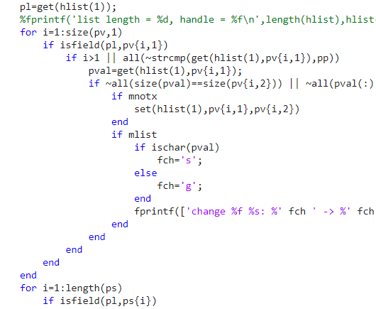
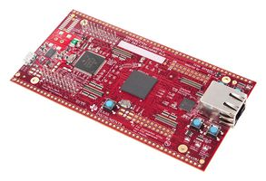
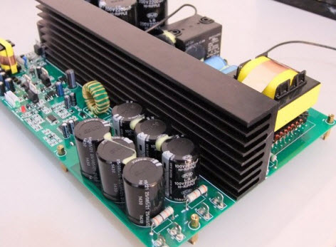
Introducción
Actualmente los productos son complejos y su ciclo de vida tiene muchas etapas.
Un sistema de energía típico está compuesto por electrónica de potencia, hardware de control y software.
Hardware de control
+
Software de control
+
Hardware de potencia

Slide 8
Introducción
Se han propuesto diferentes metodologías para gestionar el ciclo de vida.
B model
Waterfall

Slide 9
Modelo en V
2

Slide 10
Modelo en V
En este curso la metodología de referencia será el modelo en V
Desde la concepción hasta la retirada
Rama izquierda
top down
Rama derecha
bottom up
El eje de tiempo está doblado y cada fase en la parte izquierda tiene su equivalente en la parte derecha.

Slide 11
Modelo en V (descomposición y diseño)
Alguien tiene una idea sobre un producto o servicio. Escribe cómo ´debería ser el producto o servicio.
El desarrollador escribe las necesidades y el escenario de operación en colaboración con el cliente.
Lo que quiere el cliente se interpreta y se traslada a unos requisitos técnicos para seguirlos durante el diseño.
Se define una arquitectura de alto nivel que cumpla con los requisitos de sistema.
Diseño de subsistemas y componentes.

Slide 12
Modelo en V
Desarrollo de Software y Hardware.
Selección de la tecnología apropiada y desarrollo para cumplir con los requisitos de los componentes.
El alumnado es experto en esto. El alumnado de grado sabe:
Diseñar y simular components (electróncia, almacenamiento, control…)
Implementar components (construer PCBs, escribir código…)
Probar componentes.

Slide 13
Modelo en V (verificación y validación)
Soporte y operaciones de mantenimiento
Esta es la parte difícil. ¿Cómo fueron vuestros proyectos anteriores en estas fases?
Todos los subsistemas forman el sistema final. Se hacen pruebas de sistema y la validación se hace contra requisitos.
Integrar los componentes software y hardware para crear subsistemas verificando el correcto funcionamiento a nivel de subsistem.
Probar cada componente hardware y software, verificando su funcionando a nivel unitario.

Slide 14
Modelo en V (verificación y validación)
validación ≠ verificación
Verificación: ¿Estamos desarrollando el producto correctamente? Asegurar que el sistema está diseñado correctamente, es seguro y funciona correctamente.
Validación: ¿Estamos desarrollando el producto correcto? Evalúa si el producto resuelve el problema del cliente. La validación se hace siempre contra requisitos.

Slide 15
Modelo en V (verificación y validación)
validación ≠ verificación
Verificación: implica dos fases consecutivas.
Validación: Implica dos fases paralelas.

Slide 16
Ejercicio. Modelo en V (verificación y validación)
validation ≠ verification
Implica fases paralelas
Implica fases consecutivas
Indica a qué fase corresponde cada tarea:
id | Tarea | Verificación | Validation | Comentarios
1 | Comprobación de inspección para ver si el scooter eléctrico está listo para la prueba de conducción
2 | Recopilar los resultados de las pruebas y redactar la documentación que demuestre el cumplimiento de los requisitos de seguridad.
3 | Participación en talleres para definir requisitos y normas
4 | Controlar que todos los requisitos de seguridad se incluyan en los documentos de diseño.
5 | Inspección detallada de la calidad conforme a los documentos de diseño

Slide 17
Modelo en V para sistemas complejos
Cuando se desarrollan sistemas complejos, el modelo en V se extiende.

Slide 18
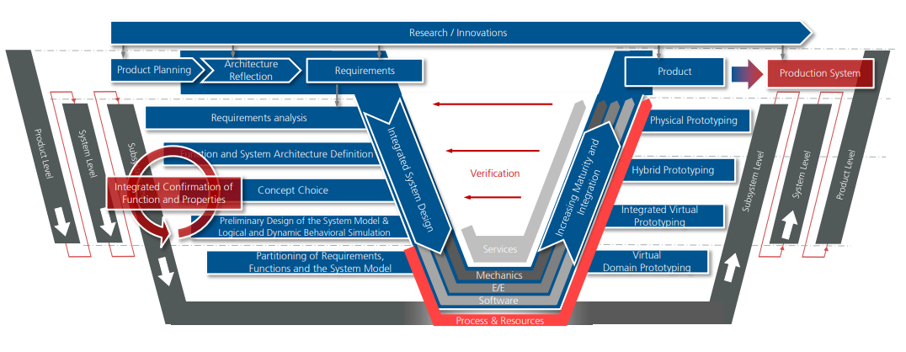
Modelo en V para sistemas complejos
Cuando se desarrollan sistemas complejos, el modelo en V se extiende.

Slide 19
Ingeniería de sistemas basada en modelos
3

Slide 20

Ingeniería de sistemas basada en modelos
Hasta hace unos años, el modelo en V se basaba en documentos.
Documento de requisitos
Documento de arquitectura
Basado en documentos
El documento final de una fase es un input para la siguiente.

Slide 21
Ingeniería de sistemas basada en modelos
Lista de documentos típicos del ciclo de vida
Fase | Sistema/Subsistema | Título
Concepto | Sistema | Especificación de sistema
Requisitos | Sistema | Requisitos de sistema
 | Software | Requisitos de software
 | Hardware | Requisitos de hardware
Arquitectura | Sistema | Arquitectura de sistema
 | Software | Arquitectura software
 | Hardware | Arquitectura hardware
Implementación | Sistema | Implementación de sistema
 | Software | Implementación de software
 | Hardware | Implementación de hardware
 |  | Lista de materiales
 |  | Esquemáticos
 |  | Diseño PCB
Verificación, validación y testeo (VVT) | Software | Especificación de pruebas VVT
 |  | Resultados de pruebas VVT
 | Hardware | Especificación de pruebas VVT
 |  | Resultados de pruebas VVT
 | Sistema | Especificación de pruebas VVT
 |  | Resultados de pruebas VVT
 |  | Certificación

Slide 22
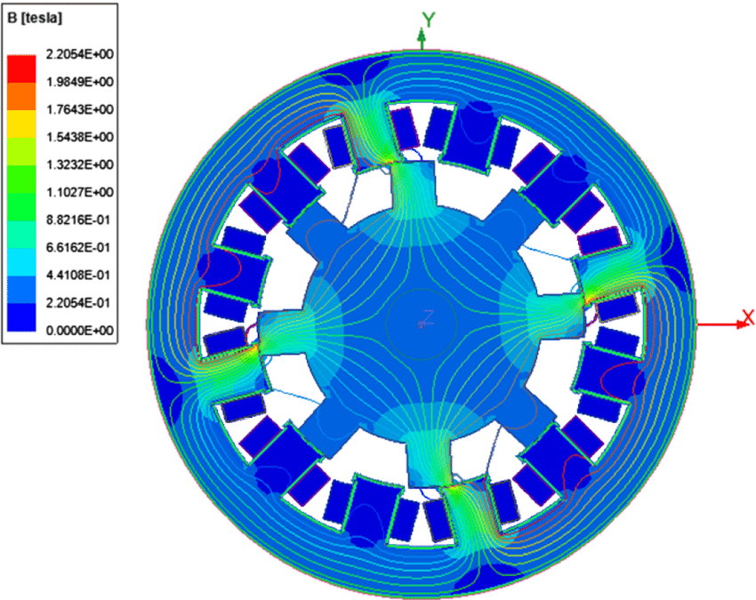
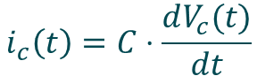
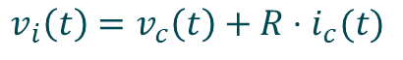
Ingeniería de sistemas basada en modelos
Pero los modelos se utilizan más y más
modelo = Representación matemática o lógica de un sistema.
$$i_{c}\left(t\right)=C⋅\frac{dV_{c}(t)}{dt}$$
$$v_{i}\left(t\right)=v_{c}\left(t\right)+R⋅i_{c}(t)$$

Slide 23
Ingeniería de sistemas basada en modelos
Ejemplos de modelos utilizados en el ciclo de vida
Modelo de arquitectura de sistema en MATLAB & Simulink

Slide 24
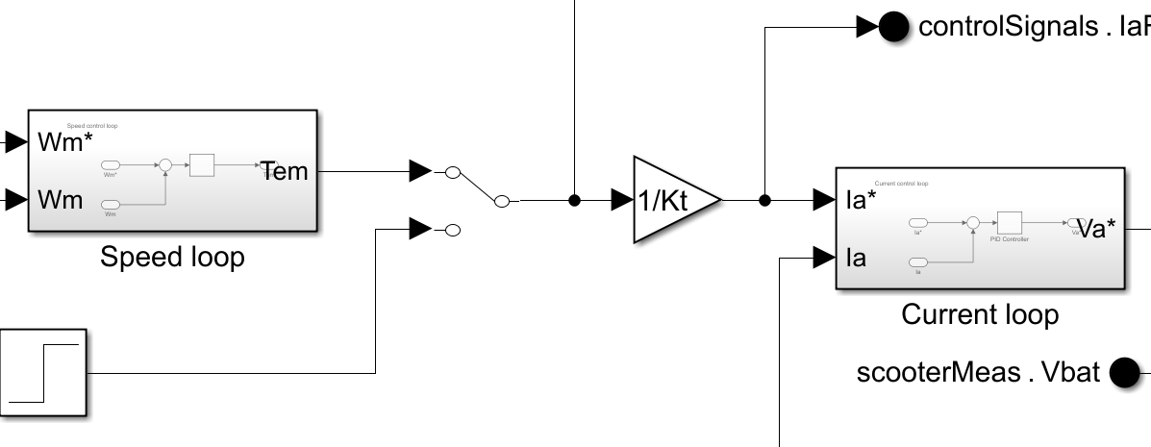
Ingeniería de sistemas basada en modelos
Ejemplos de modelos utilizados en el ciclo de vida
Detailed design

Slide 25
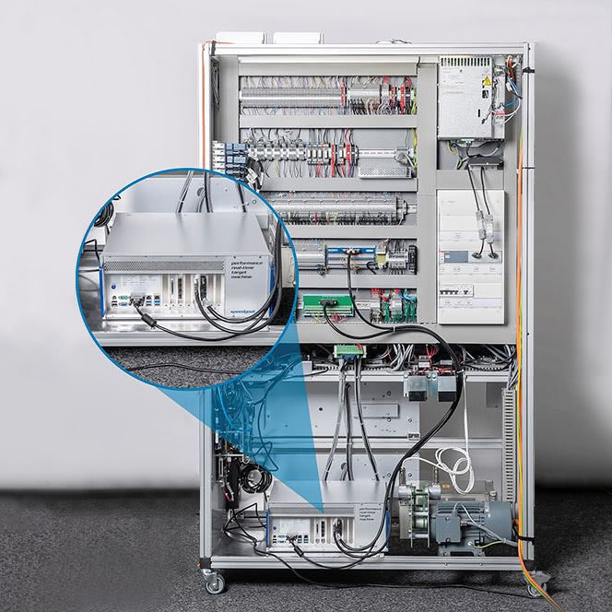
Ingeniería de sistemas basada en modelos
Ejemplos de modelos utilizados en el ciclo de vida
Plataforma de simulación para ascensor
https://www.speedgoat.com/success-stories/speedgoat-user-stories/schindler-elevator-corporation

Slide 26
Ingeniería de sistemas basada en modelos
De los modelos, ha surgido la ingeniería basada en modelos (MBSE)
MBSE = la aplicación sistemática y formalizada del modelado para apoyar las actividades de requisitado, diseño, análisis, verificación y validación
modelo

Slide 27
Ingeniería de sistemas basada en modelos
Las ventajas del MBSE:
Mejora la comunicación en equipos multidisciplinares. Muchas personas, un modelo.
Permite a las empresas diseñar y simular los productos antes de fabricarlos o tener prototipos.
MBSE posibilita analizar y anticipar decisiones que antes se basaban en prototipos.
Facilita la gestion de sistemas complejos.
Los documentos se crean automáticamente del modelo, facilitando su mantenimiento y reduciendo coste y esfuerzo.

Slide 28
Herramientas para la ingeniería basada en modelos
4

Slide 29
Herramientas para MBSE
Con el uso extensivo de los modelos han aparecido nuevas herramientas.
Plataformas
X-in-the-Loop
Model-in-the-Loop
(MIL)
Software-in-the-Loop (SIL)
Processor-in-the-Loop (PIL)
Hardware-in-the-Loop (HIL)
Control CHIL
Power PHIL

Slide 30
Model-in-the-Loop (MIL)
Se simulan todos los elementos en el PC.
Todos los elementos se representan mediante modelos (ecuaciones/diagramas de bloques).
Simulación clásica.
Uso:
Comprobar arquitectura.
Comprobar que las funciones se ejecutan correctamente.
Comprobar el diseño detallado de los componentes.

Slide 31
Software-in-the-Loop (SIL)
Todos los elementos se simular en un PC.
La parte de control se codifica y se integra en la simulación.
Embedded code

Slide 32
Software-in-the-Loop (SIL)
Todos los elementos se simular en un PC.
La parte de control se codifica y se integra en la simulación.
Uso:
Comprobar programación.
Comprobar la funcionalidad.

Slide 33
Processor-in-the-Loop (PIL)
El controlador es el hardware real de la aplicación.
La tarjeta de control real se prueba contra una planta simulada (en tiempo real).

Slide 34
Processor-in-the-Loop (PIL)
El controlador es el hardware real de la aplicación.
El controlador se prueba contra una planta simulada (tiempo no real)
Uso:
Probar ejecución del código.
Probar interfaces y entradas-salidas.
Probar integración hardware y software.

Slide 35
Control Hardware-in-the-Loop (CHIL)
El controlador es el hardaware real.
El controlador se prueba contra una planta simulada.
El controlador funciona como en una aplicación real.
real time
real time

Slide 36
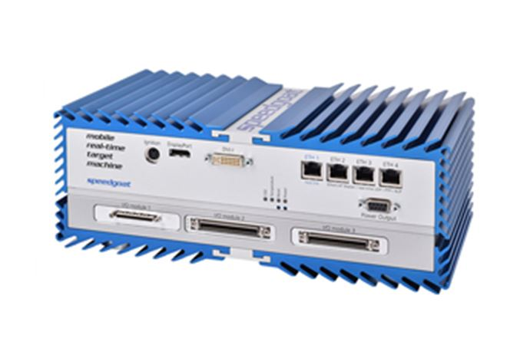
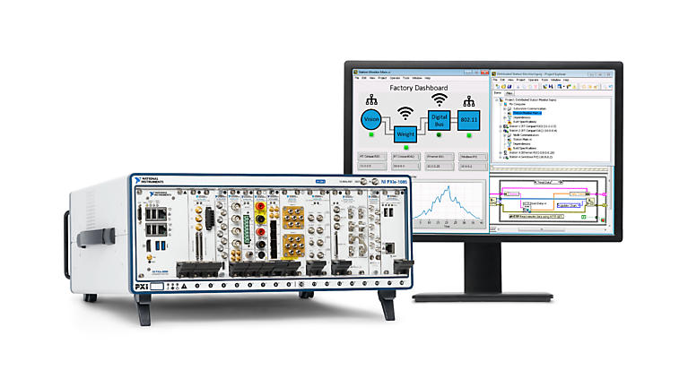
Control Hardware-in-the-Loop (CHIL)
Uso:
Probar ejecución del código.
Probar interfaces y entradas-salidas.
Probar integración hardware y software.

Slide 37
Power Hardware-in-the-Loop (PHIL)
Uso:
Probar ejecución en tiempo real del código.
Probar interfaces y entradas/salidas.
Probar control e integración del software y hardware de POTENCIA.

Slide 38
Rapid Control Prototyping (RCP)
El controlador se reemplaza por un prototipo.
El sistema real está disponible y RCP se utiliza mientras el HW de control se desarrolla para probar el SW.
Se considera rápido por la flexibilidad de la plataforma de control, que normalmente utiliza MATLAB & Simulink o Labview (no código).

Slide 39
MBSE y herramientas de simulación
Se pueden integrar diversas herramientas en MBSE.
MIL: Model-in-the-Loop.
SIL: Software-in-the-Loop.
HIL: Hardware-in-the-Loop.
RCP: Rapid control prototyping.
LAB: Laboratory tests.
SYS: System test/Product tests

Slide 40
Ejemplos: la necesidad de ingenieros de sistema
5

Slide 41
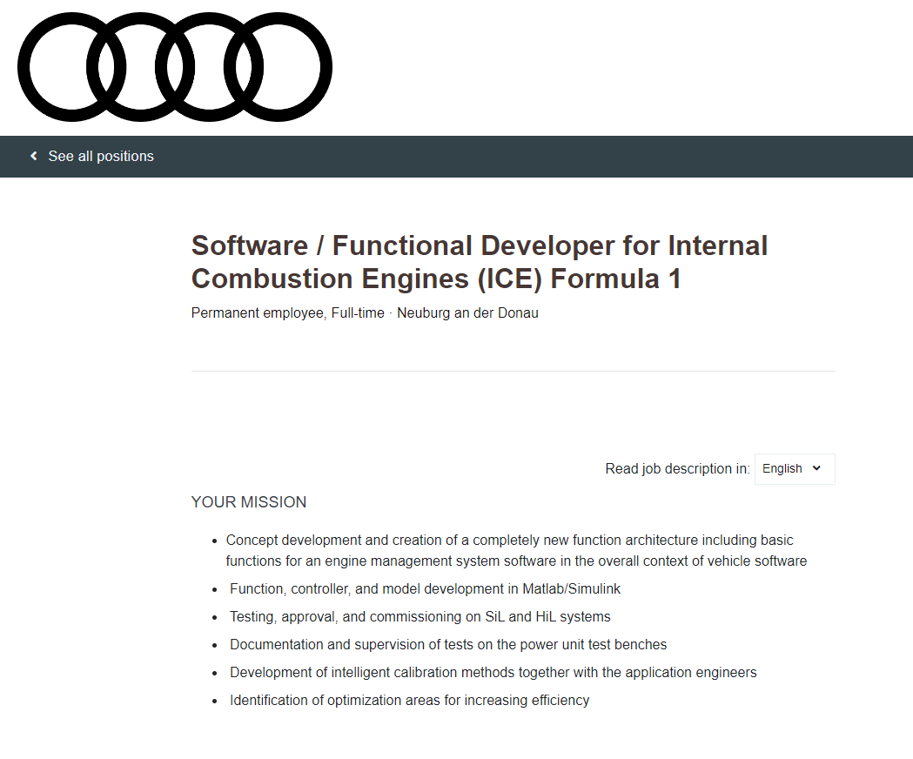
Empresas
El tema parece aburrido, pero las empresas apuestan por ello.

Slide 42
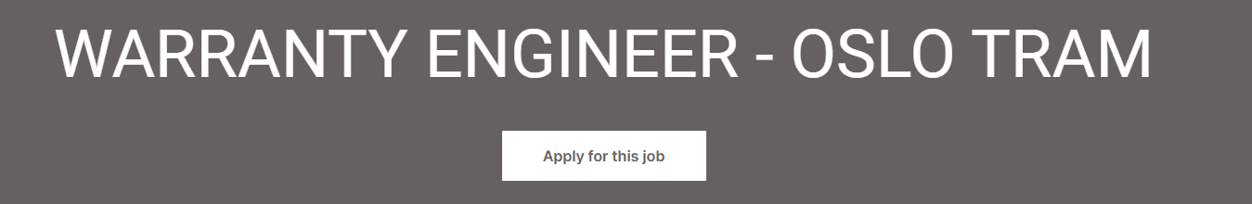
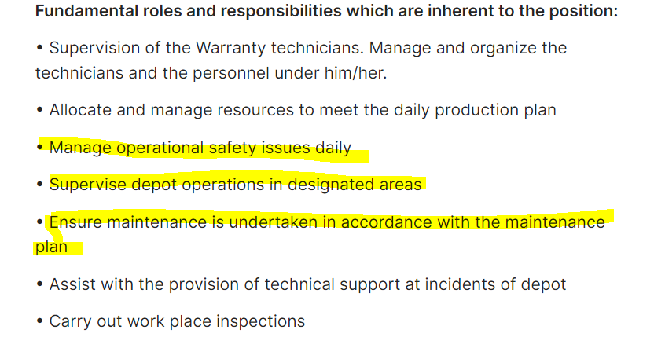
Companies
El tema parece aburrido, pero las empresas apuestan por ello.

Slide 43
Ingeniería de sistemas y modelos en MATLAB
5

Slide 44
Modelo en V y MATLAB & Simulink

Slide 45
Eskerrik asko
Muchas gracias
Thank you
Jon del Olmo Larrañaga
jdelolmo@mondragon.edu
Iosu Aizpuru Larrañaga
iaizpuru@mondragon.edu
Orona Ideo - Fundazioa eraikuntza
Jauregi Bailara, z.g.
20120 Hernani (Gipuzkoa)
Tel. : +(34) 943 739765
www.mondragon.edu

